Slide 1





JEHOVÁ ES MI PASTOR: CUIDADO INDIVIDUAL
"Jehová es mi pastor; nada me faltará."
— Salmo 23:1
Descubriendo la paz del Salmo 23
"Nuestro Buen Pastor nos llama con Su voz y en Su nombre... Él invita a todos a encontrar paz, propósito, sanación y gozo."
— Élder Gerrit W. Gong
PREGUNTA DE REFLEXIÓN
¿A quién o a qué acudes cuando sientes que tus baterías emocionales o espirituales están completamente en cero?

Slide 2



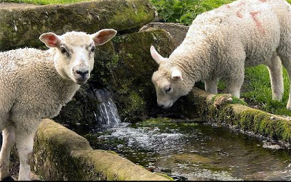


PASTOS DELICADOS Y AGUAS DE REPOSO
"En delicados pastos me hará descansar; junto a aguas de reposo me pastoreará. Confortará mi alma; me guiará por sendas de justicia por amor de su nombre."
— Salmo 23:2–3
"El Buen Pastor cuida amorosamente a todas las ovejas de Su rebaño... Nuestro privilegio es sentir y llevar Su amor."
— Presidente Russell M. Nelson
PRINCIPIO DOCTRINAL
Jesucristo conoce tus límites exactos; Él no solo exige esfuerzo, sino que provee el descanso y la sanación que tu alma necesita para no desmoronarse.

Slide 3








EL GUÍA QUE TIENE TU ESPALDA
La Figura del Mentor Supremo
En Haikyuu!!, un gran entrenador conoce a fondo las fortalezas y debilidades de cada jugador. No los abandona cuando están exhaustos; diseña el camino perfecto para protegerlos y llevarlos a dar su máximo potencial.
VERSÍCULO VINCULADO A ESTE CONCEPTO
"Te haré entender, y te enseñaré el camino en que debes andar; sobre ti fijaré mis ojos."
"...me guiará por sendas de justicia por amor de su nombre."
— Salmo 23:3
— Salmo 32:8
Aplicación Doctrinal: De la misma forma que un gran entrenador cuida de su equipo, el Buen Pastor conoce tu potencial único, te guía por el camino seguro y vela personalmente por cada uno de tus pasos.

Slide 4





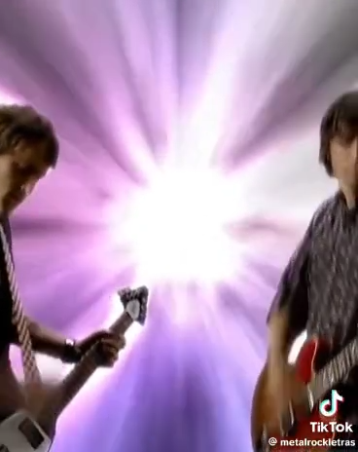
CRUZAR LA TORMENTA
"It's times like these you learn to live again / It's times like these you give and give again"
— Foo Fighters ("Times Like These")
"Aunque ande en valle de sombra de muerte, no temeré mal alguno, porque tú estarás conmigo; tu vara y tu cayado me infundirán aliento."
— Salmo 23:4
Conexión Doctrinal: El Salmo 23 no promete que no habrá valles oscuros ni momentos de dolor. La gran promesa es que en "tiempos como estos" jamás caminas solo; la presencia de Cristo te da el aliento para aprender a vivir y mantenerte de pie.

Slide 5




DEFENDIMIENTO Y RESCATE
"...tu vara y tu cayado me infundirán aliento." — Salmo 23:4
LA VARA (Protección)
EL CAYADO (Ternura)
Era un palo grueso y firme usado por el pastor para defender activamente al rebaño frente a depredadores e intrusos peligrosos.
Poseía un gancho curvo diseñado específicamente para enganchar suavemente y rescatar a las ovejas atrapadas o desviadas.
"La vara era para defender al rebaño ante un intruso... El cayado tenía un gancho para rescatar o guiar a las ovejas... Ya sea en confrontaciones amenazantes o en desvíos rutinarios, Su cuidado vigilante nos protege."
— Presidente Jeffrey R. Holland
Aplicación para la Juventud: El Señor usa Su poder (vara) para ahuyentar tus mayores peligros emocionales y espirituales, y Su ternura (cayado) para engancharte con amor cuando sientes que te estás perdiendo.

Slide 6
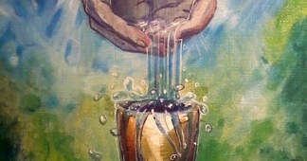





UN LUGAR EN SU MESA
"Aderezas mesa delante de mí en presencia de mis angustiadores; unges mi cabeza con aceite; mi copa está rebosando. Ciertamente el bien y la misericordia me seguirán todos los días de mi vida..."
— Salmo 23:5–6
RETO PRÁCTICO DE REFLEXIÓN
Escribe en tu cuaderno de Seminario o en las notas de tu celular:
SIMBOLISMO PROFUNDO
El aceite del pastor sana y suaviza las heridas del camino, mientras que la copa rebosante representa la abundancia ilimitada de Su gracia y amor para contigo.
Identifica una situación difícil o prueba por la que estés pasando en este momento.
Anota 3 bendiciones específicas en las que sientas que tu "copa está rebosando" gracias a la bondad de Jesucristo.

